Slide 1
Journées CORPALIF
Actualité
de la stratégie décennale
22 septembre 2026

Slide 2
La loi « accompagnement et soins palliatifs », socle législatif de la stratégie décennale
Une dépense publique en augmentation, soutenue par la stratégie
Les actions pour le développement des soins palliatifs

Slide 3
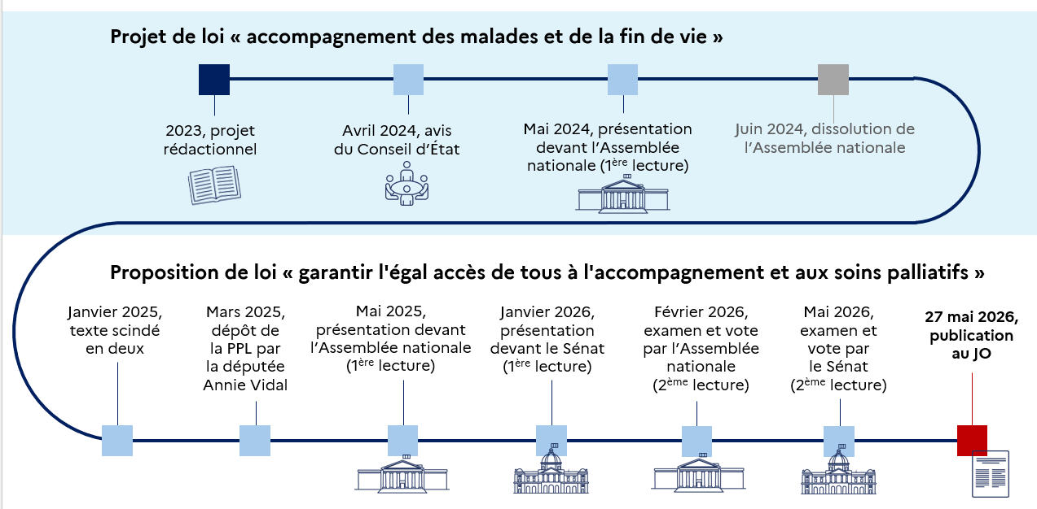
Les étapes de la loi « accompagnement et soins palliatifs »
xxxx

Slide 4
La nouvelle loi « accompagnement et soins palliatifs »
1/ Une conception élargie des « soins palliatifs »
Une nouvelle définition des soins palliatifs avec l’introduction de la notion
d’« accompagnement et de soins palliatifs », non réservés aux personnes approchant de la fin de leur vie
La mise en place du « plan personnalisé d’accompagnement » : outil central du parcours qui vient concrétiser l’élargissement de cette définition
Ce plan personnalisé d’accompagnement porte sur l’anticipation, la coordination et le suivi des prises en charge sanitaire, psychologique, sociale et médico‑sociale du patient et de son entourage, y compris après le décès.

Slide 5
La nouvelle loi « accompagnement et soins palliatifs »
2/ Un renforcement de l’offre, avec la création des MASP ‘Maisons d’Accompagnement et de Soins Palliatifs’
  Inscrites dans la stratégie décennale des soins d’accompagnement 2024‑2034, les MASP constituent l’une des mesures structurantes visant à renforcer et diversifier l’offre de soins palliatifs sur les territoires.
  Vocation à devenir une nouvelle catégorie d’ESMS
  Elles constituent un dispositif intermédiaire entre le domicile et l’hôpital :
      permettant d’accueillir des personnes en fin de vie, dont la situation clinique est stabilisée ou de complexité médico‑psycho‑sociale intermédiaire,
      et qui ne peuvent plus ou ne souhaitent plus rester à domicile, notamment en l’absence d’aidant
Le déploiement des MASP s’inscrit, à ce stade, dans le cadre d’une phase de préfiguration expérimentale, lancée par appels à projets régionaux, et encadrée par un cahier des charges national.
Une première phase de déploiement dans 11 régions, dont Ile-de-France via une enveloppe de 5,5 M€

Slide 6
Travaux engagés et perspectives
Elaboration des textes d’application de la loi, dans les mois à venir :
  Décrets : modalités d’expérimentation d’inclusion de formation en soins palliatifs dans les stages des étudiants en médecine en USP et en équipes mobiles de SP, modèle de convention pour préciser l’intervention des bénévoles aux domiciles, ...
  Différents rapports : évaluation de la stratégie décennale tous les deux ans, expérimentation de dispositifs innovants, ...
Préparation du déploiement du protocole national de coopération « expertises infirmières en soins palliatifs » sur lequel la HAS s’est prononcé favorablement.
Suivi des filières de soins palliatifs et accompagnement des ARS : élaboration concertée d’outils communs, pour une application homogène et une visibilité partagée des actions conduites sur les territoires, recueil de l’évolution de l’offre, ...
  Travaux de révision de l’instruction « filières soins palliatifs » (2023)
Poursuite du maillage du territoire en équipes rapides d’intervention de soins palliatifs d’HAD, en veillant à leur intégration dans les filières de soins palliatifs

Slide 7
La loi « accompagnement et soins palliatifs », socle législatif de la stratégie décennale
Une dépense publique en augmentation, soutenue par la stratégie
Les actions pour le développement des soins palliatifs

Slide 8
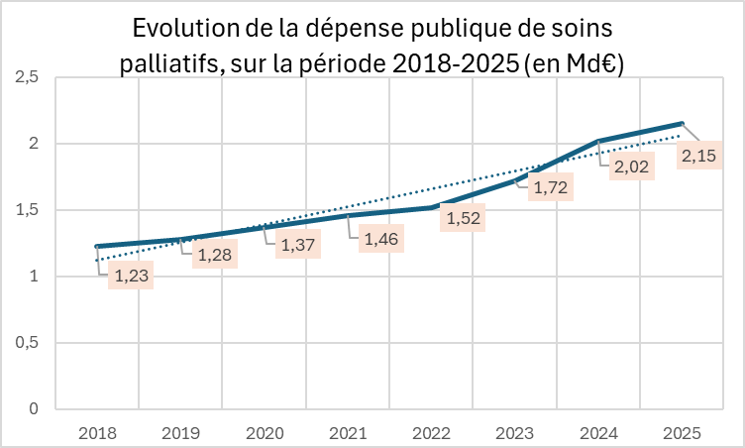
La dépense publique de soins palliatifs
Ce montant s’élève à 2,15 Md€ en 2025 (2 Md€ en 2024, 1,7 Md€ en 2023)
  En augmentation de 25% par rapport à 2023 (dernière année avant le début de la stratégie décennale) où cette dépense publique s’était élevée à 1,72 Md€
  En augmentation de 75% par rapport à 2018 (dernière année disponible pour disposer d’une base comparative) où cette dépense publique s’était élevée à 1,23 Md€
Pour l’année 2025, cette dépense de 2,15 Md€ se décompose de la façon suivante :
  activité hospitalière (1,9Md€ vs 1,7Md€ en 2024),
  crédits notifiés par les ARS en FIR (229M€ vs 217M€ en 2024),
  dépenses de soins de ville (42M€ vs 38M€ en 2024)
  crédits Objectifs de Santé Publique (OSP) (13M€ vs 10M€ en 2024)

Slide 9
La loi « accompagnement et soins palliatifs », socle législatif de la stratégie décennale
Une dépense publique en augmentation, soutenue par la stratégie
Les actions pour le développement des soins palliatifs

Slide 10
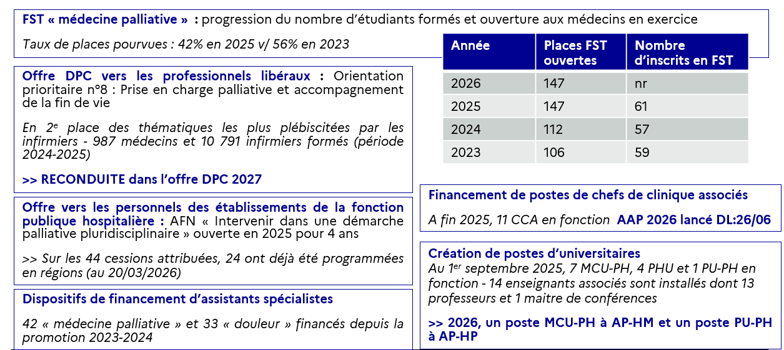
Recruter, former et développer l’offre continue

Slide 11
Développer l’accès aux équipes expertes
Soutien des équipes mobiles de soins palliatifs (EMSP)
211 M€ dédiés au financement des EMSP, en 2025, en augmentation de +3,9% entre 2024 et 2025
+18 EMSP par rapport à 2024
438 EMSP, présentes dans tous les départements, à fin 2025
Soutien des équipes ressources régionales de soins palliatifs pédiatriques (ERRSPP)
A fin 2025, on recense 25 ERRSPP
Trois régions ne sont pas encore dotées d’une ERRSPP : Corse, Guadeloupe, Martinique
A Mayotte, l’équipe mobile assure la prise en charge pédiatrique palliative
>> Saisine HAS en cours pour la production d’un guide Parcours de soins palliatifs pédiatriques : retour courant S2-2026

Slide 12
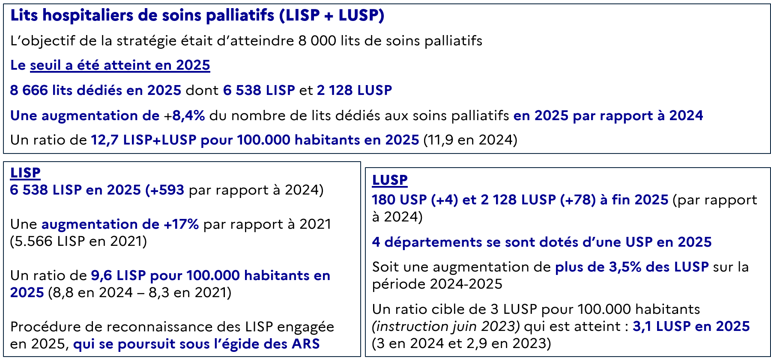
Organiser et renforcer une offre coordonnée graduée, à l’hôpital et aux domiciles

Slide 13
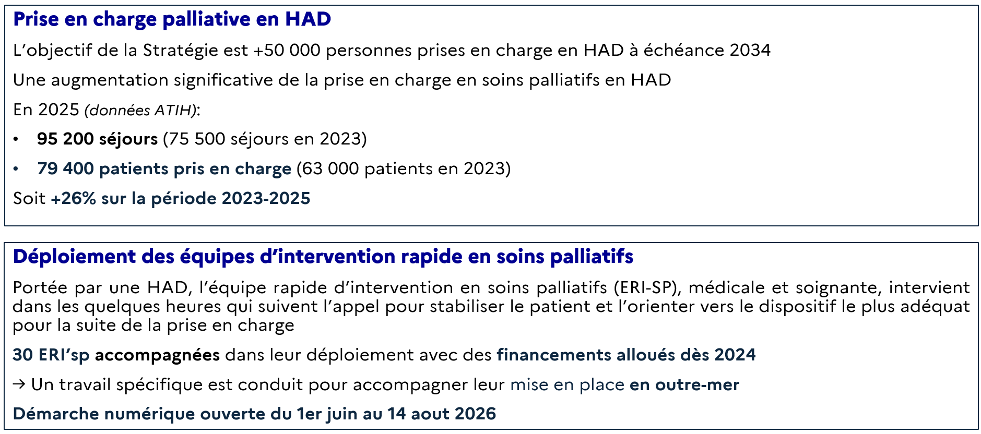
Organiser et renforcer une offre coordonnée graduée, à l’hôpital et aux domiciles

Slide 14
Renforcer la qualité de la prise en charge palliative en EHPAD et en établissements sanitaires et médico-sociaux
6 000 EHPADs (soit 85%) contre 5 600 EHPAD en 2019
disposent d’une convention avec une équipe mobile de soins palliatifs (EMSP)
ou bénéficient d’un soutien d’une EMSP via leur rattachement à une structure sanitaire
Création d’un référent dans les EHPAD chargé de coordonner l’accès à l’accompagnement et aux soins palliatifs
Article 1er de la loi « accompagnement et soins palliatifs » visant à garantir l’égal accès de tous à l’accompagnement et aux soins palliatifs

